Slide 1

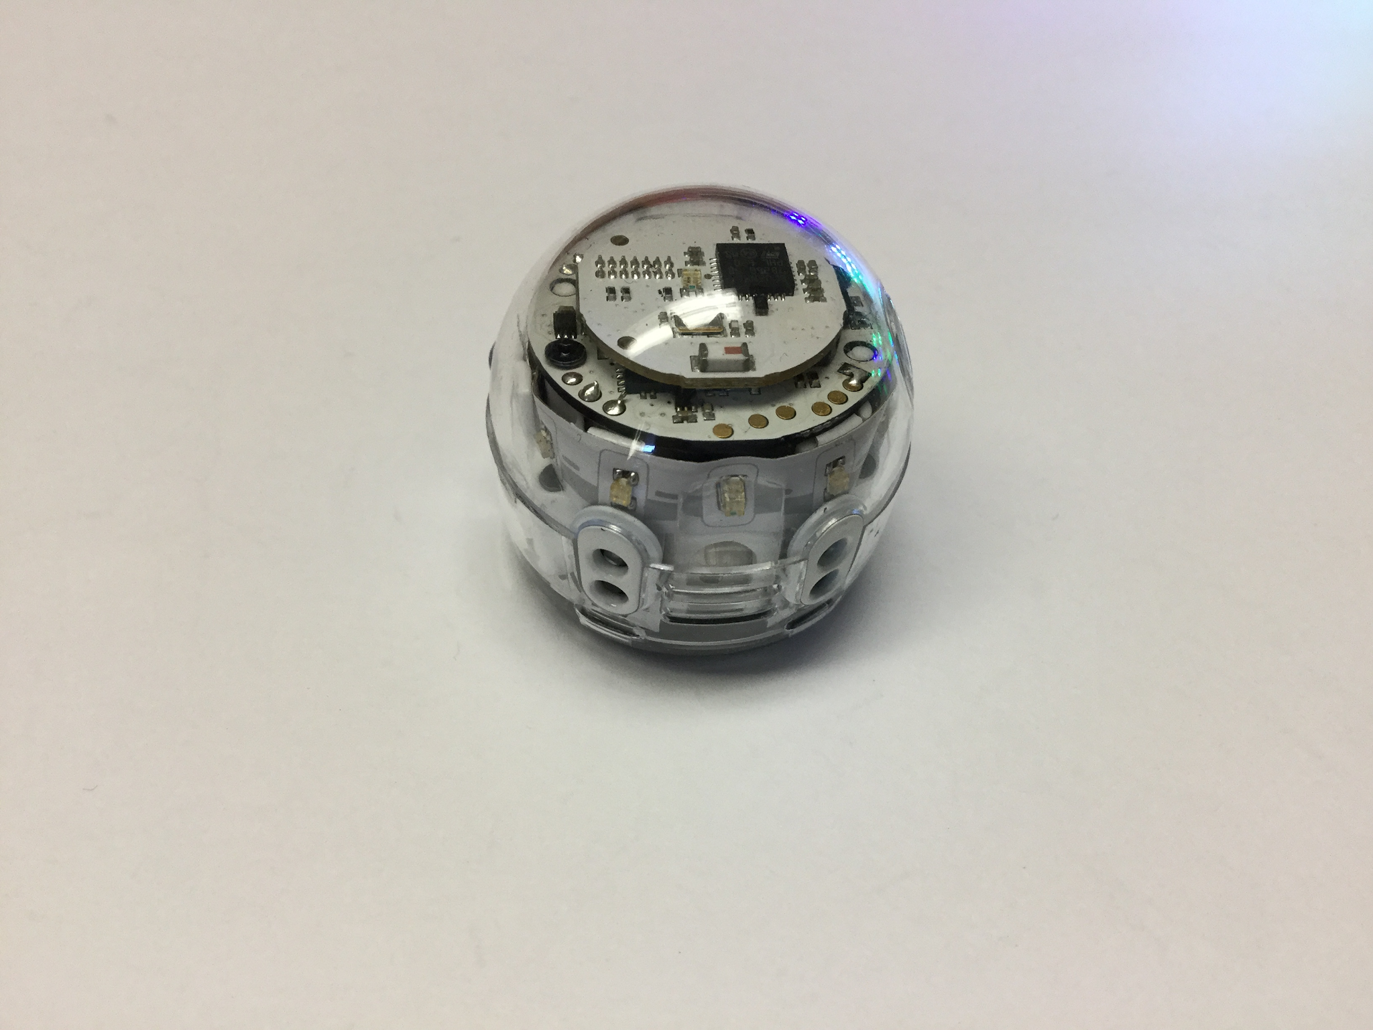

Ozobot, le film!
Introduction à la programmation
intermédiaire
Présentation du projet
Nancy Brouillette et Hélène Lefebvre, Commission scolaire de l’Énergie, juin 2019

Slide 2
Ta mission!
Super!
Créer un récit qui fera l’objet d’un film dont Ozobot sera la vedette!
Dans ta production, tu devras intégrer des éléments de programmation intermédiaire de ce petit robot.
Lors du tournage, tu devras utiliser un vocabulaire riche et porter une attention particulière à l’intonation, au rythme et au débit.

Slide 3
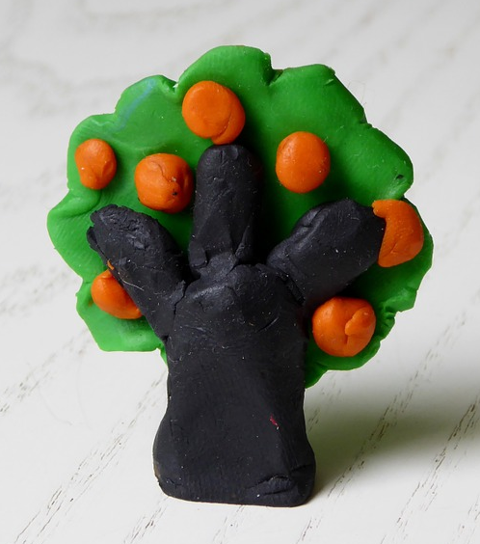
Facultatif
Pour les décors, tu peux utiliser par exemple du matériel recyclé ou de la pâte à modeler.
S’il est disponible à ton école, tu peux également intégrer à ton décor des éléments fabriqués avec l’ensemble de pâte à modeler conductrice Squishy Circuits.

Slide 4


Cibles d’apprentissage
En lecture :
Je serai capable d’identifier les cinq temps d’un récit (situation initiale, élément déclencheur, péripétie, dénouement et situation finale).

Slide 5

En écriture :
Je serai capable d’organiser un récit à l’écrit selon sa structure.
Je serai capable de placer mes idées en ordre chronologique.
Je serai capable d’identifier à qui s’adresse mon récit (destinataire).
Je serai capable de nommer l’intention de ma composition écrite et son sujet.
Je serai capable de noter mes idées.
Je serai capable d’identifier les caractéristiques du récit.

Slide 6

En communication orale :
Je serai capable de différencier le langage standard et le langage soutenu.
Je serai capable de choisir un vocabulaire précis et varié.
Je serai capable de faire des variations dans ma voix (intonation).
Je serai capable de m’exprimer
avec un bon débit.

Slide 7

Plan de travail
Explorer les défis de programmation intermédiaire d’Ozoblockly. Pendant ton exploration, tu devras noter des idées pour ton scénario.
Rédiger ton scénario (récit).
Effectuer le tournage du film.
Présenter ton film!

